Slide 1
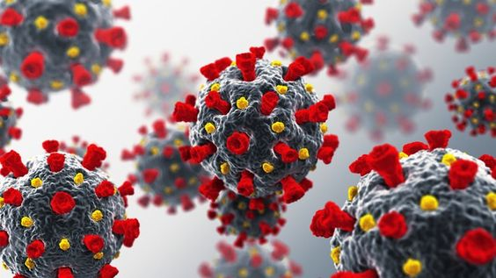
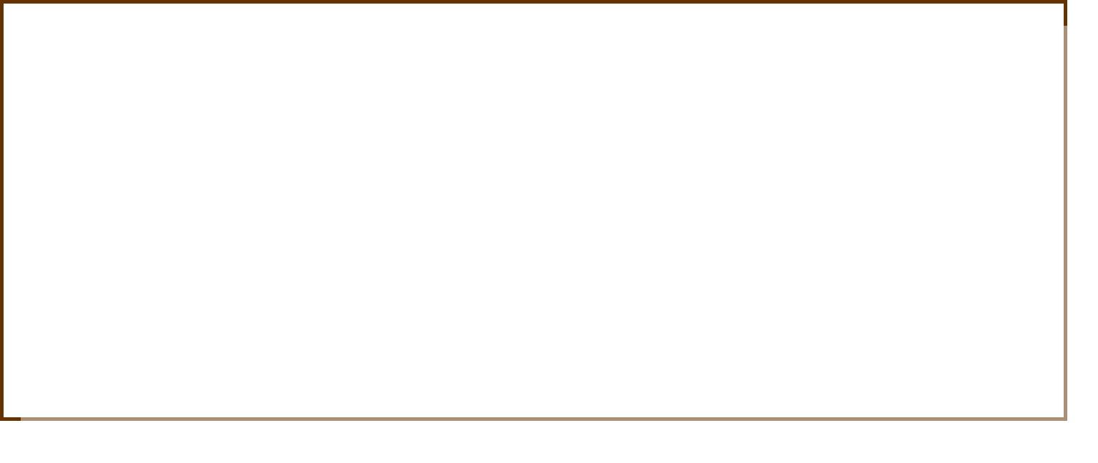
Chủ đề 8: ĐA DẠNG THẾ GIỚI SỐNG
VIrus và vi khuẩn

Slide 2

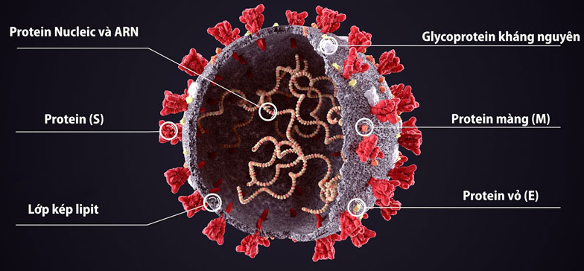
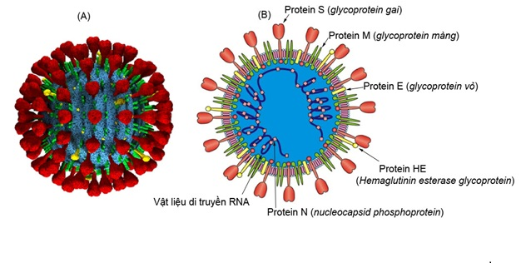
GIỚI THIỆU VỀ VIRUS CORONA
(COVID – 19)

Slide 3
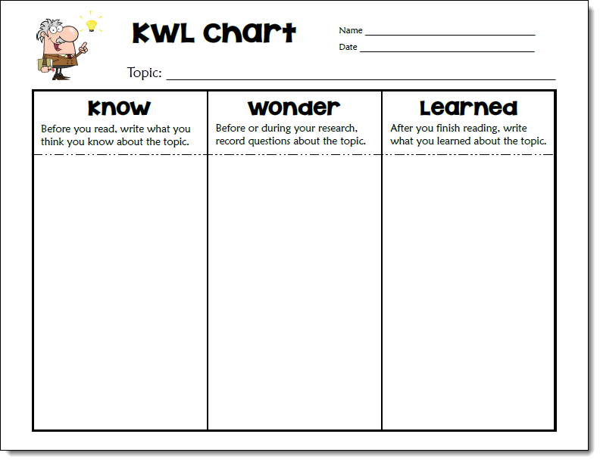
KWL
Họ và tên :
Lớp:
Chủ đề :
KNOW
WANT
LEARNED
Em đã biết
Em muốn biết
Em học được

Slide 4
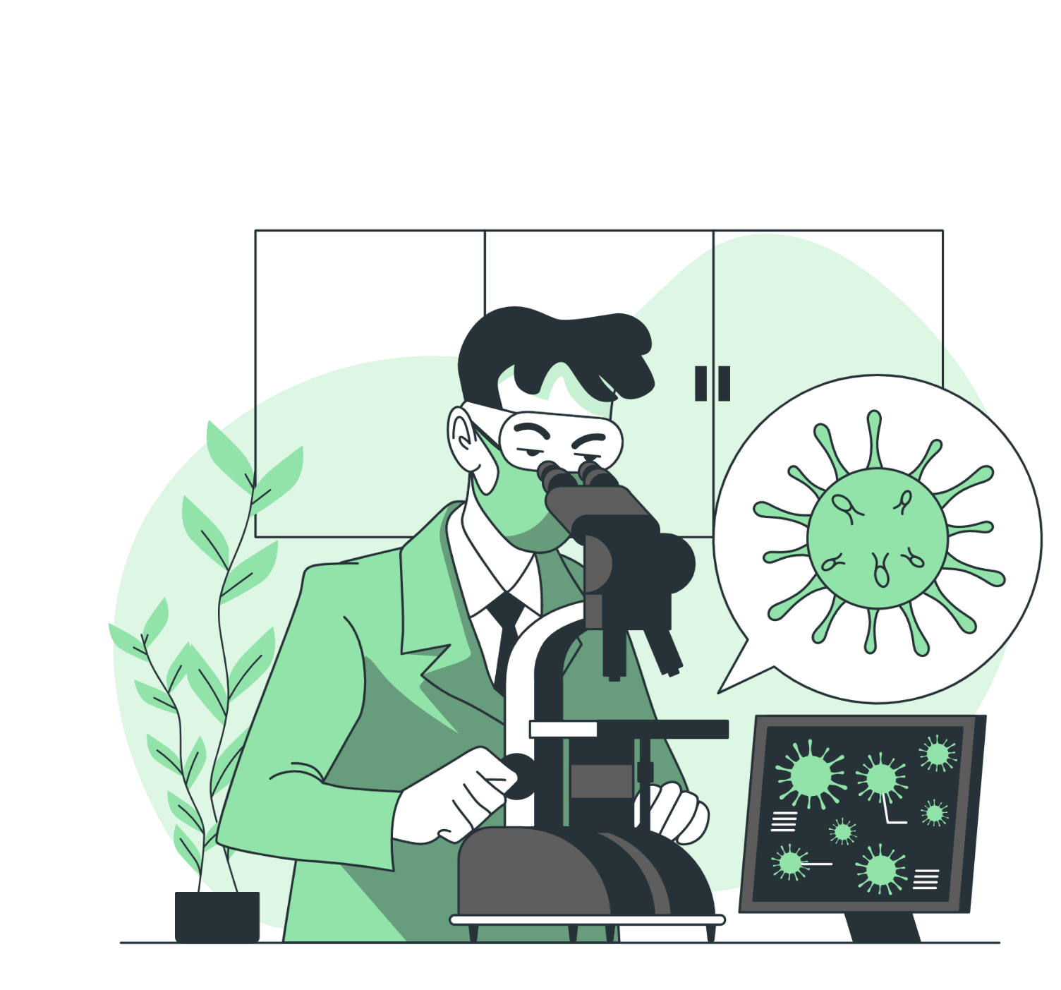
NGUỒN GỐC VÀ PHƯƠNG THỨC LÂY
COVID - 19
THÔNG TIN
Virus Corona (CoV) là một loại virus lây truyền từ động vật sang người và gây bệnh cho người từ cảm lạnh thông thường đến tình trạng bệnh nặng, đe dọa tính mạng người bệnh.
Được phát hiện đầu tiên tại thành phố Vũ Hán, tỉnh Hồ Bắc, Trung Quốc vào tháng 01/12/2019.

Slide 5

MỘT SỐ ĐẠI DỊCH

Slide 6

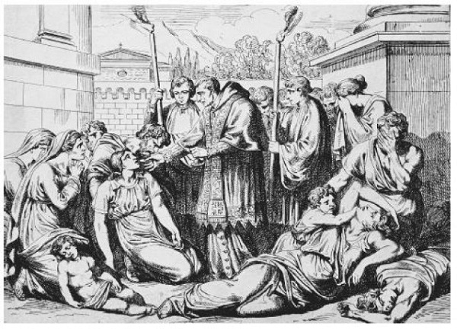
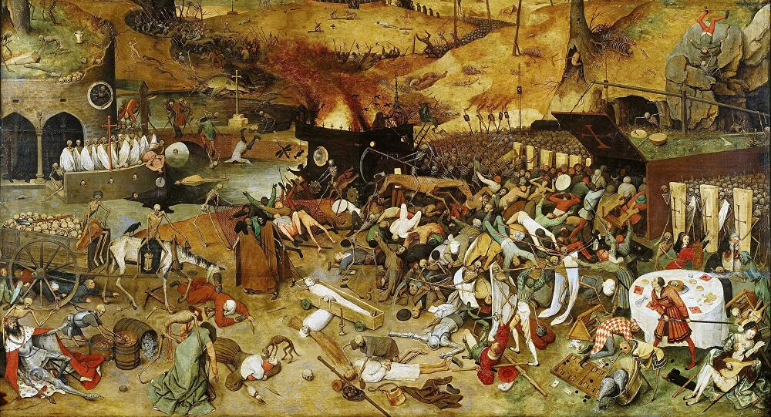
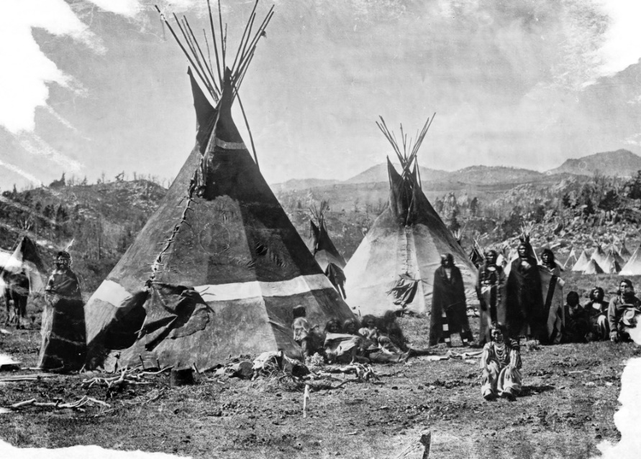

“Cái chết đen”: Dịch hạch
Đại dịch ANTONINE
工作详情
HÌNH ẢNH ĐẠI DỊCH
Dịch đậu mùa Châu Mỹ

Slide 7

Đặc điểm virus

Slide 8
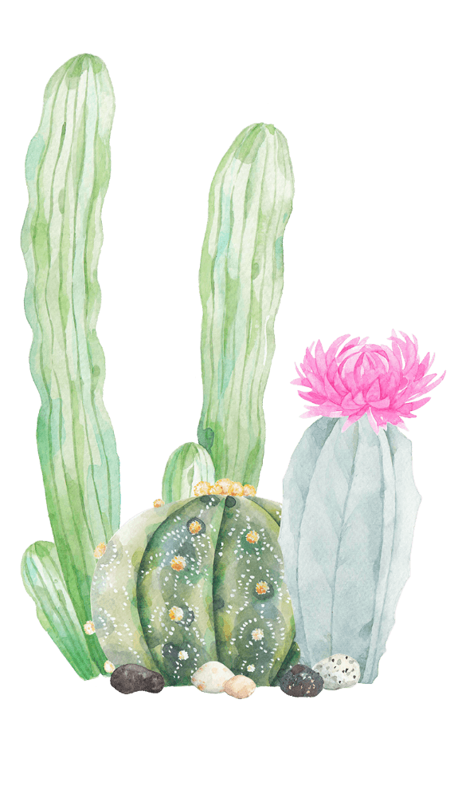
Virus
Thực thể có cấu tạo rất đơn giản, chưa có cấu tạo tế bào
Kích thước siêu hiển vi (nhỏ khoảng nm)
Sống kí sinh nội bào bắt buộc, khi ra khỏi vật chủ, virus tồn tạo như một vật không sống

Slide 9
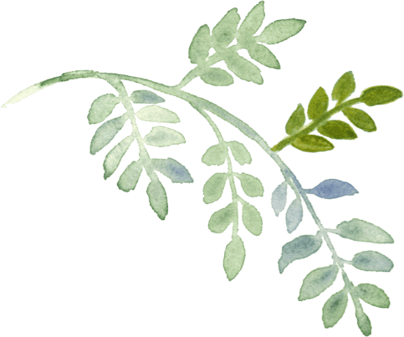

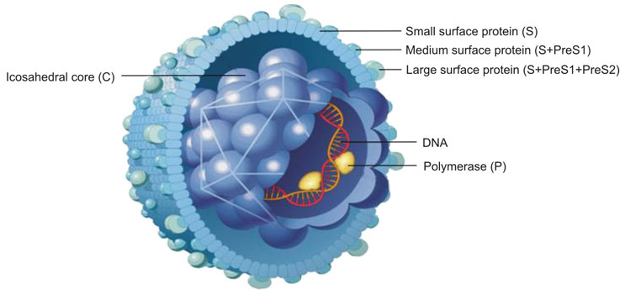
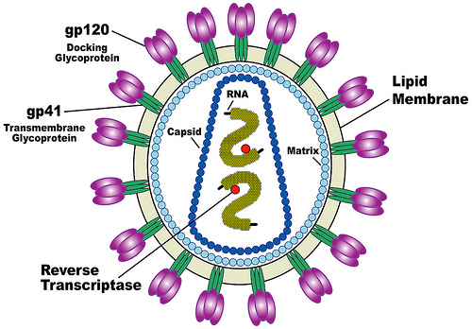
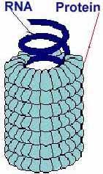
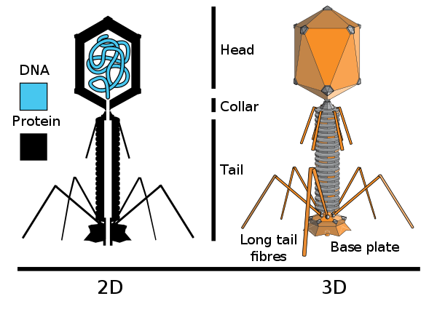
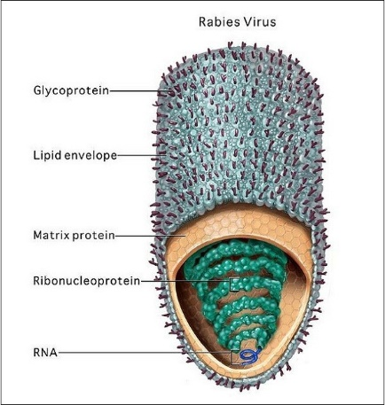
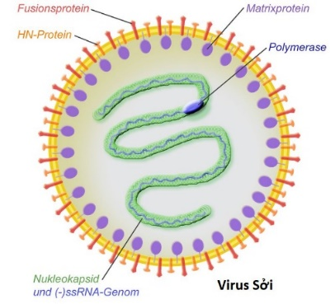
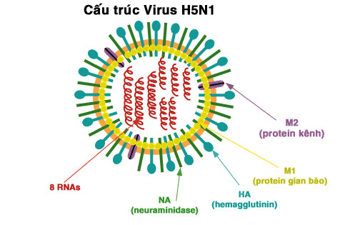
Người ta có thể phân một số loại virus dựa vào đặc điểm kí sinh, ví dụ:
Kí sinh trên động vật, người
Kí sinh trên thực vật
Kí sinh trên vi khuẩn
Virus HIV
Virus viêm gan C
Virus sởi
Virus dại
Virus khảm
Thực khuẩn thể

Slide 10
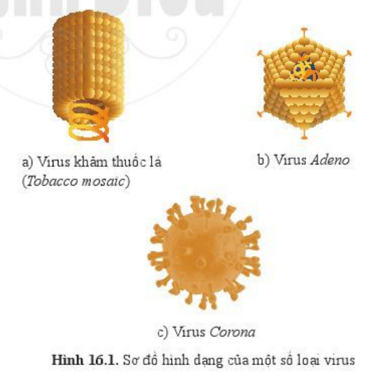
1. Hình dạng và cấu tạo đơn giản của virus
Câu hỏi
Quan sát hình 16.1 và cho biết hình dạng của các virus (theo bảng 16.1)
Tên hình | Hình que | Hình cầu | Hình đa diện
Hình a | ✓
Hình b | ? | ? | ?
Hình c | ? | ? | ?
a) Virus khảm thuốc lá (Tobacco mosaic)
b) Virus Adeno
✓
✓
c) Virus Corona
Hình 16.1. Sơ đồ hình dạng của một số virus

Slide 11

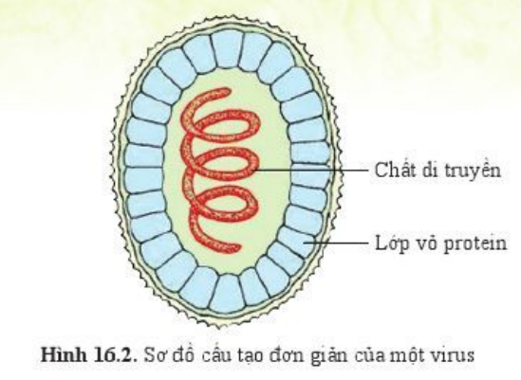
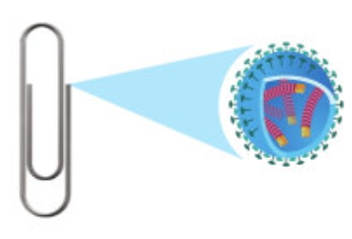
Quan sát hình 16.2, em hãy nêu cấu tạo virus. Cấu tạo của virus có gì khác so với cấu tạo của tế bào sinh vật nhân sơ và nhân thực mà em đã học?
➔ Virus có cấu tạo đơn giản, gồm lớp vỏ protein và phần lõi chứa vật chất di truyền, một số virus có thêm lớp vỏ ngoài. Virus không có các thành phần cấu tạo giống với tế bào nhân sơ và nhân thực.
Chất di truyền
Lớp vỏ protein
EM CÓ BIẾT
Em có thể hình dung được virus có kích thước nhỏ tới mức nào không? “Hàng triệu virus gộp lại mới bằng đầu một chiếc ghim giấy”.
Hình 16.2. Sơ đồ cấu tạo đơn giản của một virus
1. Hình dạng và cấu tạo đơn giản của virus

Slide 12


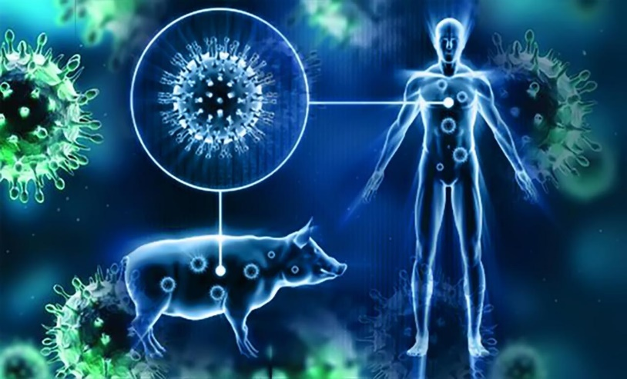
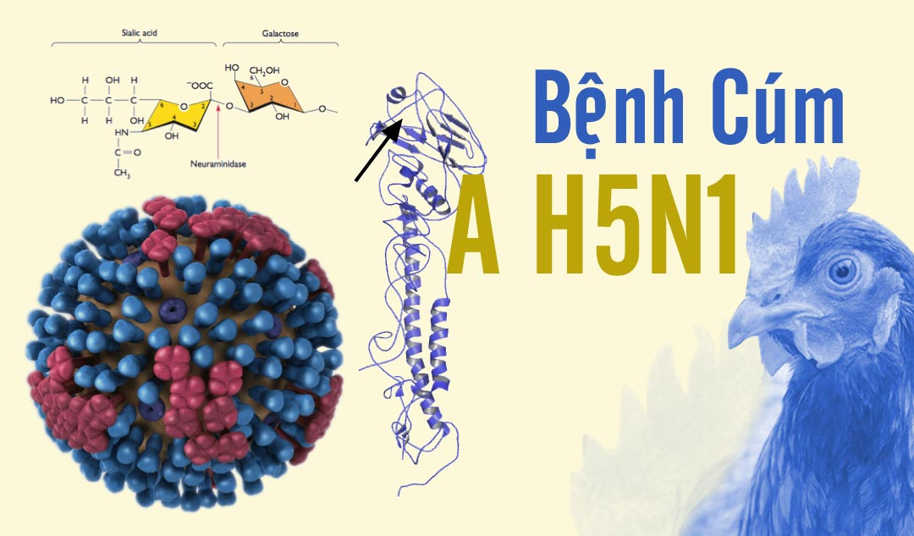
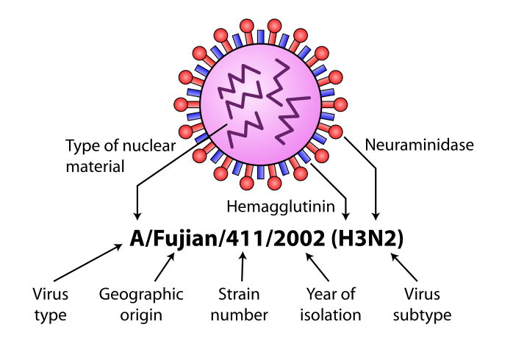

Các em trả lời các câu hỏi sau:
Tại sao virus phải sống kí sinh nội bào bắt buộc?
Vì sao có những loại virus tương tự nhau như H1N1, H5N1, H3N2, H7N9
H1N1

Slide 13
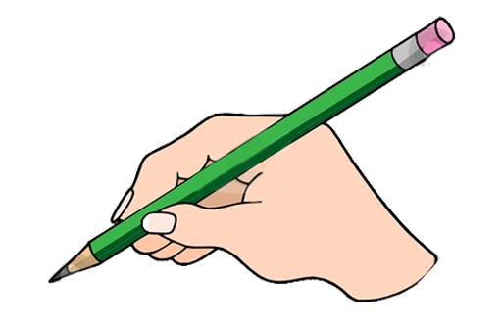
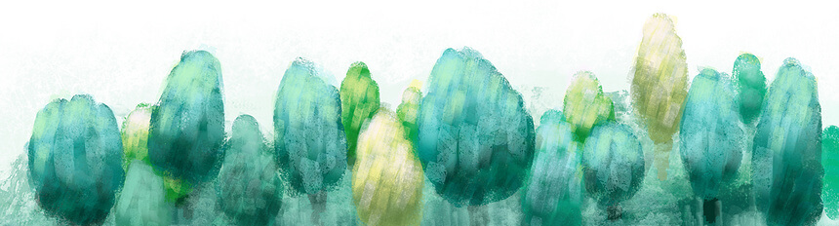
Virus có 3 dạng hình dạng đặc trưng
  Dạng xoắn: virus khảm thuốc lá, virus dại,….
  Dạng hình khối: virus cúm, virus viêm kết mạc,…
  Dạng hỗn hợp: thực khuẩn thể (phage),…
Virus có cấu tạo đơn giản, gồm lớp vỏ protein và phần lõi chứa vật chất di truyền, một số virus có thêm lớp vỏ ngoài.
Tóm lại

Slide 14
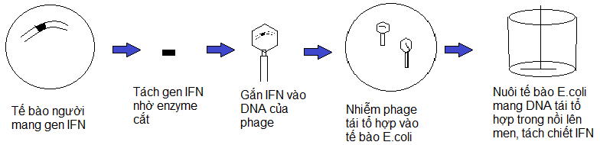
MỘT SỐ LỢI ÍCH CỦA VIRUS
TRONG KHOA HỌC, SẢN XUẤT
CHẾ PHẨM SINH HỌC
Hình. Quy trình sản xuất interferon
Một số phagơ (ví dụ : phagơ X) chứa các đoạn gen không thật sự quan trọng, nếu có cắt đi thì cũng không ảnh hưởng đến quá trình nhân lên của chúng.
Lợi dụng tính chất này, người ta cắt bỏ các gen đó để thay bằng các gen mong muốn và biến chúng thành vật vận chuyển gen lí tưởng.
Intefêron là prôtêin đặc biệt do nhiều loại tế bào tiết ra, có khả năng chống virus, chống tế bào ung thư và tăng cường khả năng miễn dịch.

Slide 15
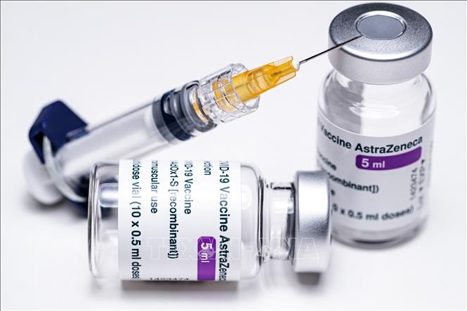
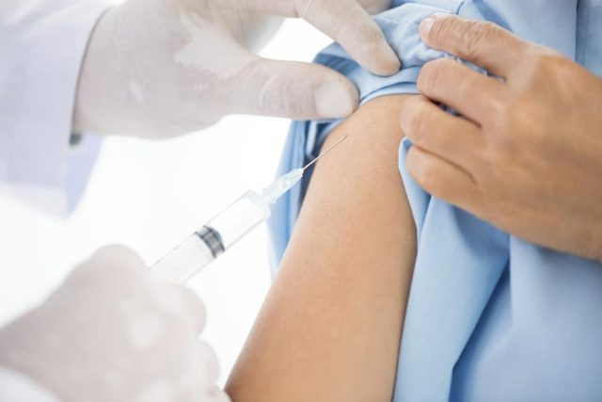
MỘT SỐ LỢI ÍCH CỦA VIRUS
TRONG KHOA HỌC, SẢN XUẤT
CHẾ PHẨM SINH HỌC
Hình. Chế tạo vaccine

Slide 16
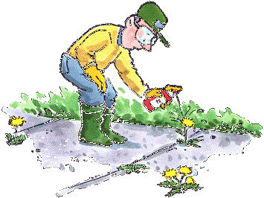

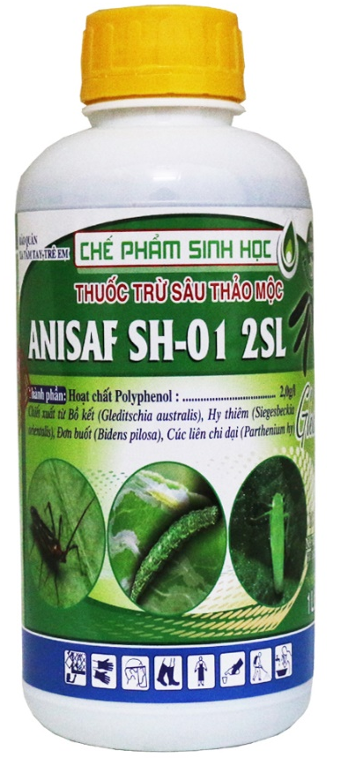
MỘT SỐ LỢI ÍCH CỦA VIRUS
TRONG NÔNG NGHIỆP
THUỐC TRỪ SÂU
SINH HỌC
* Thuốc trừ sâu có nguồn gốc từ virus có ưu điểm gì so với thuốc trừ sâu hoá học?
Thuốc trừ sâu từ virus không gây hại cho môi trường, con người và các sinh vật khác, có ưu điểm là tác dụng mạnh, lâu dài lên sâu bọ, bảo vệ môi trường, giảm thiểu độc hại và tồn dư trên sản phẩm và trong đất so với thuốc trừ sâu hoá học.

Slide 17

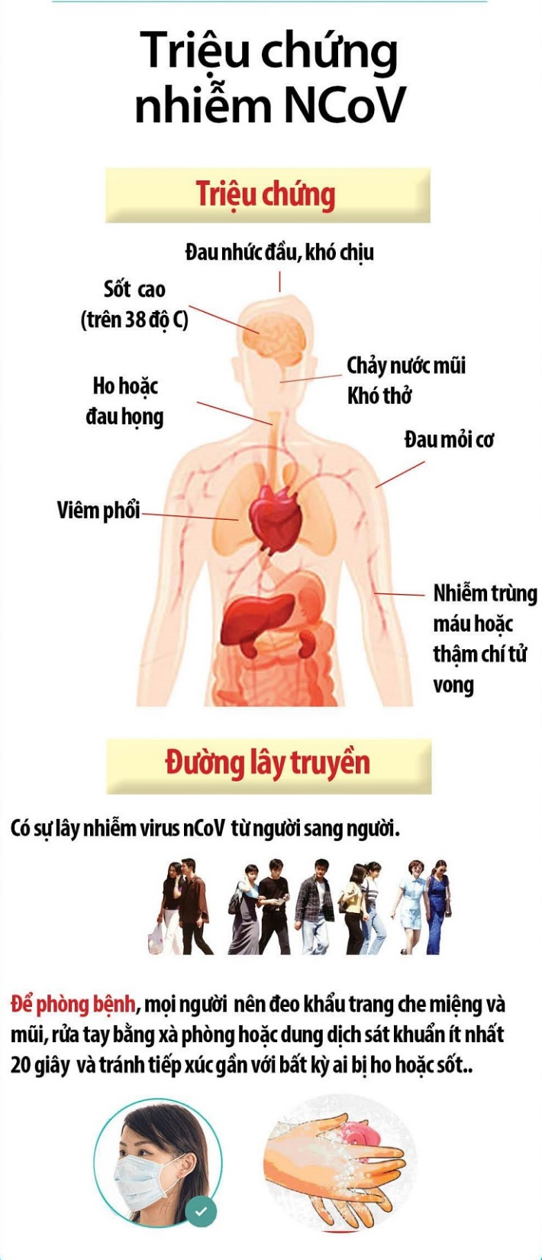
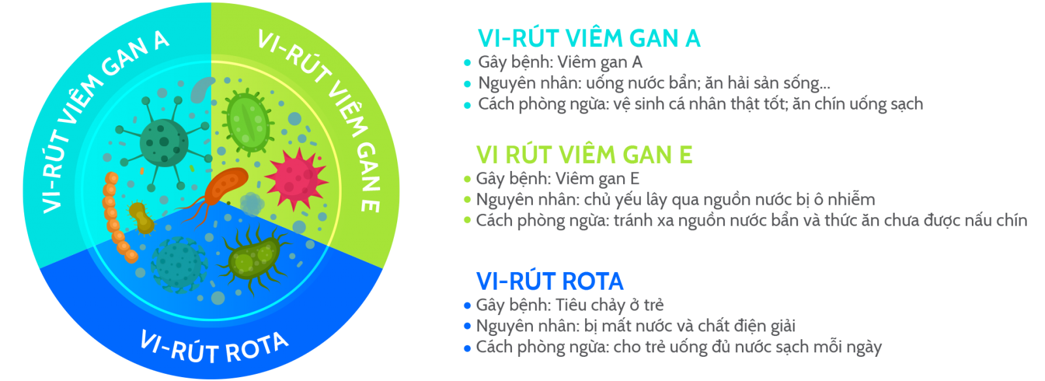
MỘT SỐ BỆNH DO VIRUS

Slide 18
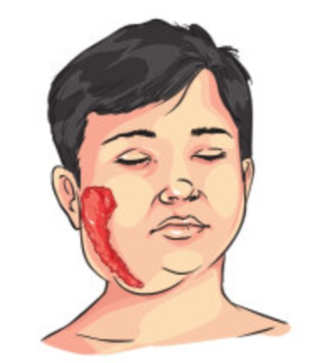
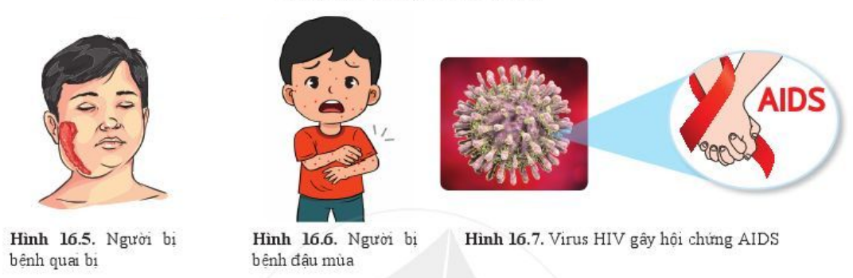
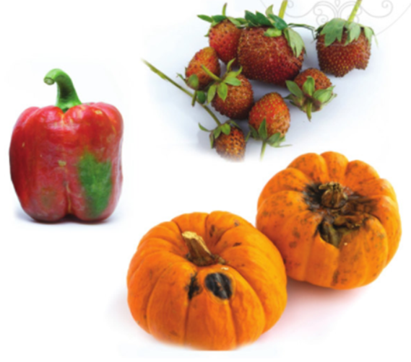
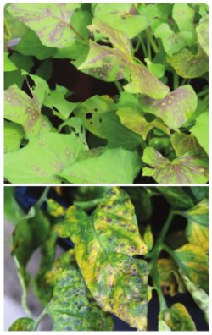
Hình 16.5. Người bị bệnh quai bị
Hình 16.6. Người bị bệnh đậu mùa
Hình 16.3. Virus gây bệnh thối rửa ở quả ớt, dây tây và bí ngô
Hình 16.4. Virus gây bệnh đốm trắng hoặc nâu trên lá cây
Hình 16.7. Virus HIV gây hội chứng AIDS
Virus được coi là tác nhân gây bệnh cho thực vật, động vật và con người, do chúng có khả năng “sinh sản” và lan truyền rất nhanh từ tế bào này sang tế bào khác.

Slide 19
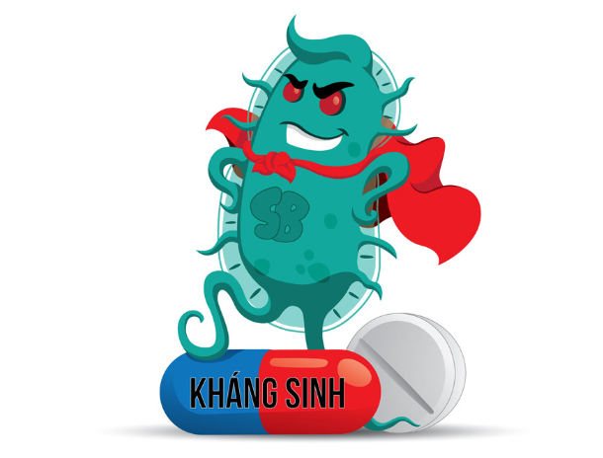
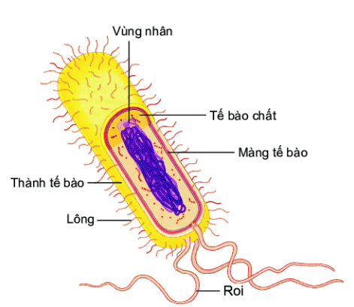

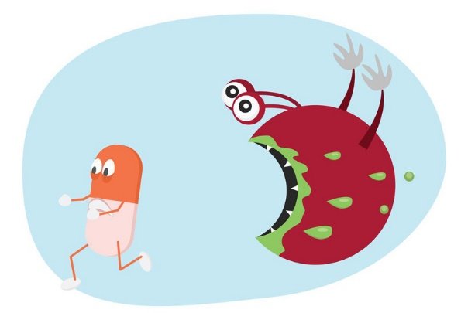
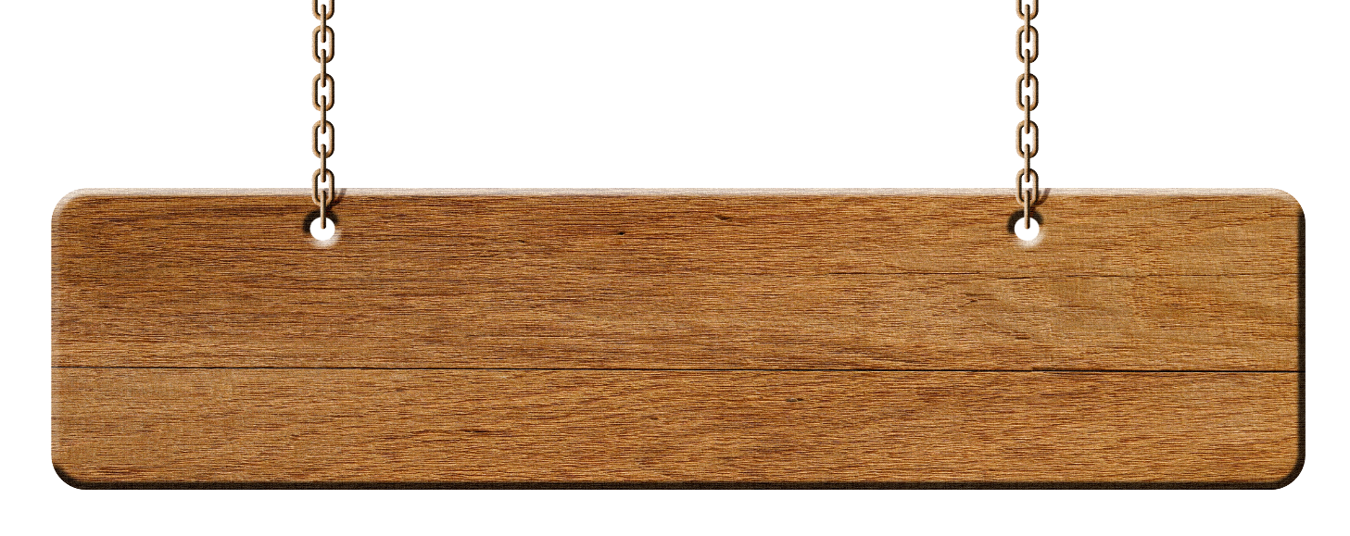
VI KHUẨN

Slide 20
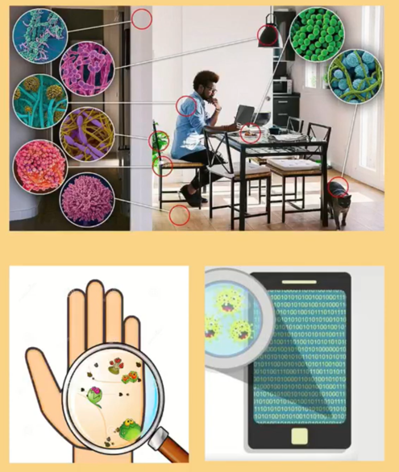
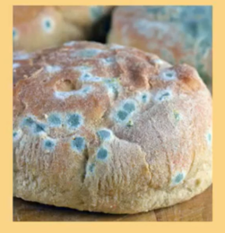
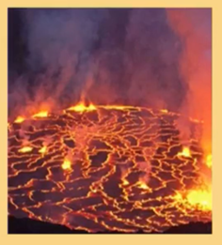
Phân bố và số lượng

Slide 21
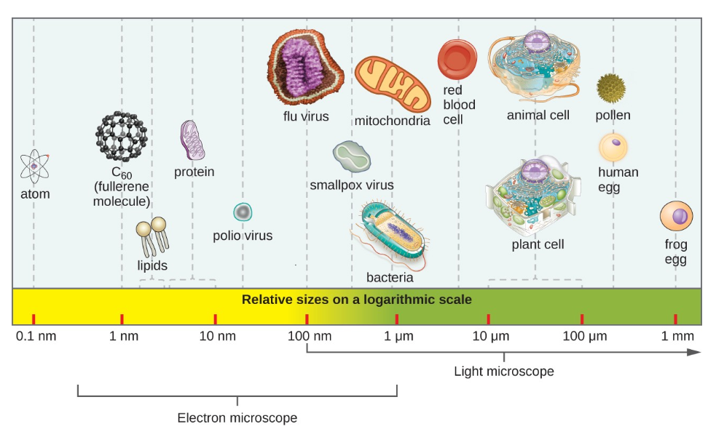
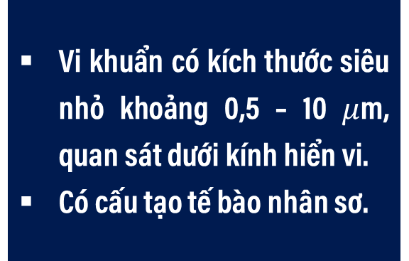
Hình dạng, cấu tạo vi khuẩn
NHẬN XÉT
Vi khuẩn có kích thước siêu nhỏ khoảng 0,5 – 10 $μ$m, quan sát dưới kính hiển vi.
Có cấu tạo tế bào nhân sơ.
Hình. Kích thước của một số loài sinh vật

Slide 22
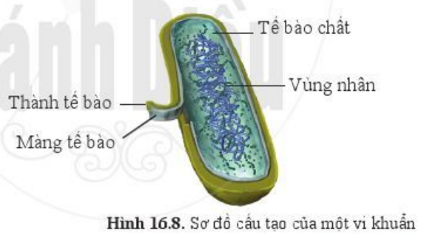
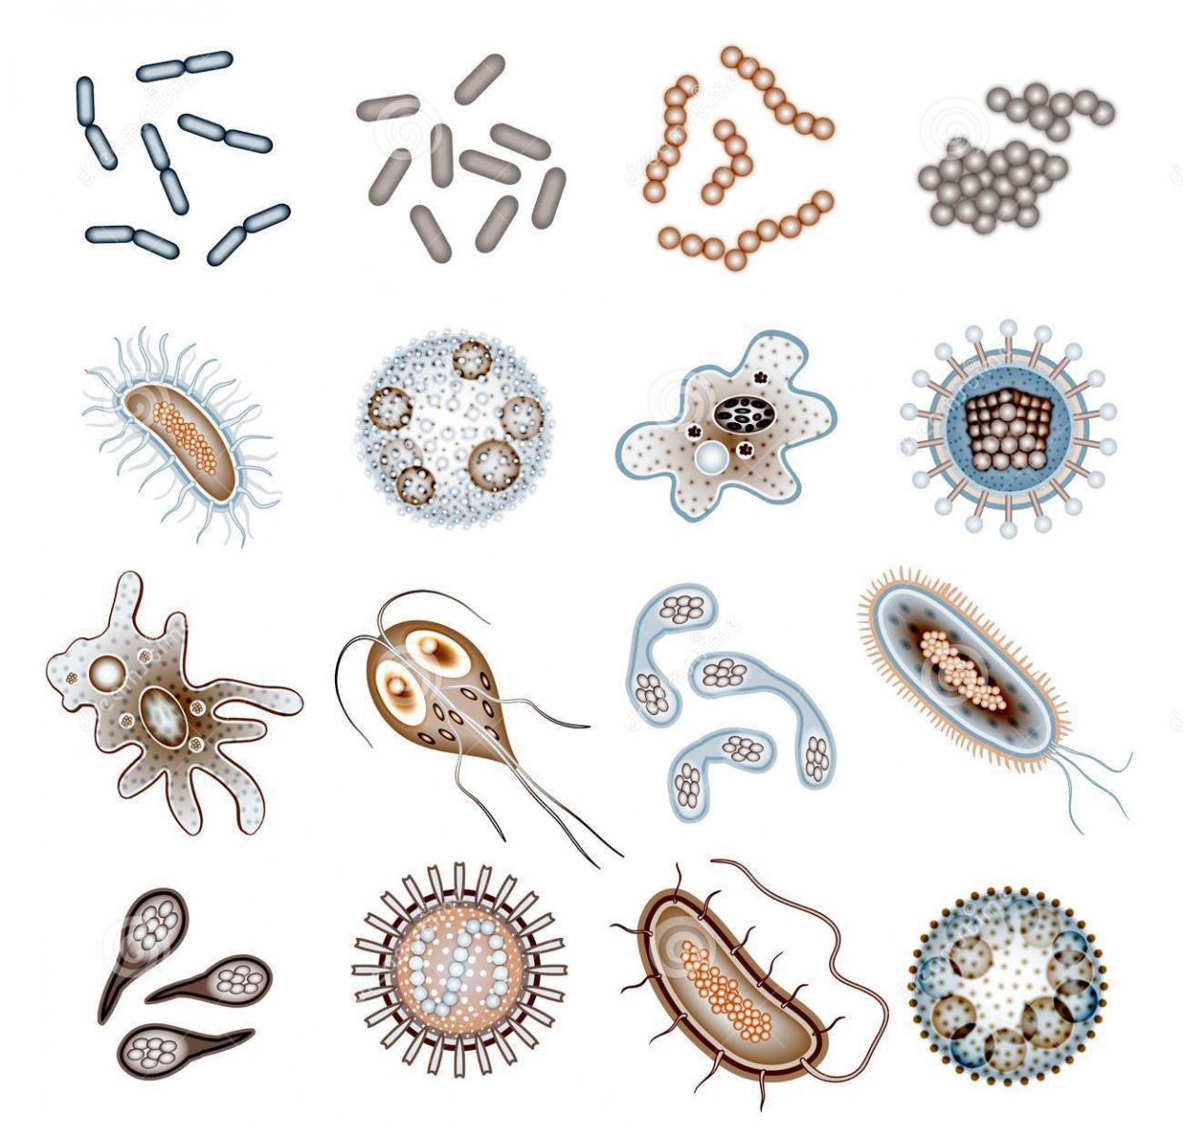
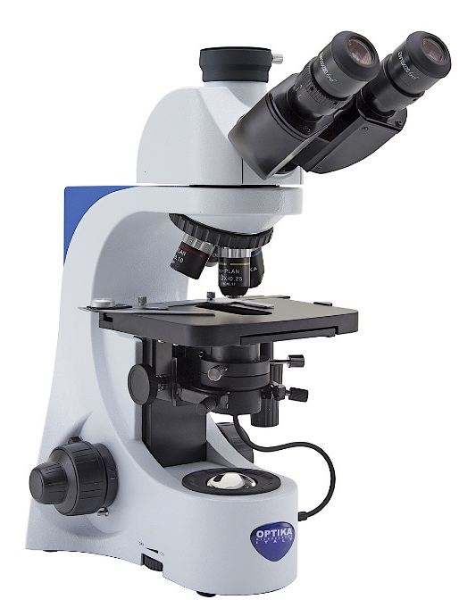
Tế bào chất
Hình dạng, cấu tạo vi khuẩn
Vùng nhân
Thành tế bào
Màng tế bào
Hình 16.8. Kích thước của một số loài sinh vật
Hình 16.9. Hình dạng khác nhau của các vi khuẩn

Slide 23
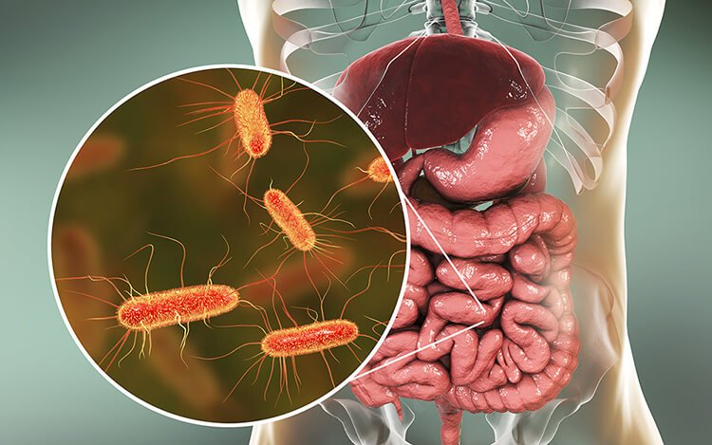




Vi khuẩn trong nước
Vi khuẩn E.coli trong dạ dày
Một số vi khuẩn rừng nhập mặn
Em hãy cho biết vi khuẩn có thể tồn tại ở những nơi nào trong tự nhiên?
Môi trường sống của vi khuẩn rất đa dạng.
Trong tự nhiên, phân bố với số lượng lớn ở các môi trường: đất, nước, không khí, cơ thể sinh vật, đồ dùng, thức ăn ôi thiu,….
Vi khuẩn trong đất
Vi khuẩn trong bánh

Slide 24


Hãy nêu sự khác nhau giữa vi khuẩn và virus
TÍNH CHẤT | VIRUS | VI KHUẨN
Kích thước | nm | $μ$m
Quan sát | KHV điện tử | KHV quang học
Có cấu tạo tế bào chất | Không | Có
Chỉ chứa ADN hoặc ARN | Có | Không
Chứa cả AND và ARN | Không | Có
Chứa ribôxôm | Không | Có
Sinh sản độc lập | Không | Có
Sống kí sinh bắt buộc | Có | Không
Vi khuẩn
Virus

Slide 25


VAI TRÒ CỦA VI KHUẨN

Slide 26



THẢO LUẬN
Sữa chua
Phô mai
Dưa chua
Dựa vào hình bên, em hãy nêu một số ứng dụng vi khuẩn trong quá trình chế biến các sản phẩm
Hình 16.10. Một số thực phẩm được tạo ra nhờ sự lên men của vi khuẩn
Kháng sinh
Rau, củ, quả muối

Slide 27

Rau, củ, quả muối
Sữa chua
TRẢ LỜI
Vi khuẩn lên men một số thực phẩm như: rau, củ, quả, thịt, cá,….
Ứng dụng vi khuẩn trong thực tiễn chế biến các sản phẩm như sữa chua, dưa muối, nước mắm,…..; sản xuất kháng sinh, thuốc trừ sâu; xử lí chất thải,….

Slide 28

Cùng làm sữa chua
10 -100 g đường trắng
500 ml
sữa tươi
Khấy đều
50 ml
sữa chua
Khấy đều
Cho vào lọ có nắp đậy
Sữa chua hình thành có độ đậm đặc, màu sáng, vị hơi chua, hương thơm. Có thể bảo quản 7 – 10 ngày trong tủ mát có nhiệt độ 4⁰C – 10⁰C.
Ủ các lọ đựng sữa ở chỗ ấm có nhiệt độ 30⁰C – 45⁰C, trong thời gian 8 – 24 giờ.
Tại sao ăn sữa chua hằng ngày có thể giúp chúng ta ăn cơm ngon miệng hơn?
Vì trong sữa chua có vi khuẩn Lactic, đây là vi khuẩn có lợi, hỗ trợ tiêu hóa.

Slide 29



Trong cơ thể người có thể chứa đến hàng trăm nghìn tỉ vi khuẩn. Vi khuẩn có lợi có số lượng rất lớn, giúp ức chế vi khuẩn có lợi, bảo vệ da, tăng cường miễn dịch, hỗ trợ tiêu hóa,….

Slide 30




Em hãy nêu một số con đường lây truyền bệnh do vi khuẩn? Từ đó, hãy nêu một số biện pháp phòng chống bệnh do vi khuẩn gây ra.
MỘT SỐ CON ĐƯỜNG LÂY
Đường hô hấp
Đường ăn, uống
Tiếp xúc người bệnh
Vi khuẩn xâm nhập vào cơ thể qua đường ăn uống là chủ yếu.
Chúng có thể lây nhiễm thông qua việc sử dùng thức ăn, nước uống không đảm bảo vệ sinh; qua tiếp xúc trực tiếp với nguồn gây bệnh; qua đường không khí (hô hấp);...

Slide 31

PHÒNG BỆNH DO VIRUS VÀ VI KHUẨN GÂY NÊN

Slide 32
BIỆN
PHÁP
PHÒNG BỆNH
Phương pháp hữu hiệu nhất để phòng ngừa các bệnh do virus là sử dụng vaccine.
Một số vaccine như: sởi, bạch hầu, ho gà, uốn ván, viêm gan B, thủy đậu, dại,…..
Vaacine tránh được nhiều bệnh lây truyền, tạo ra từ chính những vi khuẩn, virus đã chết hoặc đã làm suy yếu.

Slide 33


BIỆN
PHÁP
PHÒNG BỆNH

Slide 34






MỘT SỐ BIỆN PHÁP PHÒNG CHỐNG
Vệ sinh môi trường sạch sẽ, ăn uổng hợp vệ sinh, ăn chín uống chín
Đeo khẩu trang nơi công cộng hoặc khi đi vào nơi có cảnh báo vùng dịch, tránh tiếp xúc gắn với người khác
Tăng cường bồi dưỡng cơ thể
Sử dụng thuốc kháng sinh đúng bệnh, đúng cách để đạt hiệu quả
Rửa tay trước khi ăn và sau khi đi vệ sinh

Slide 35




TÌM HIỂU VACCINE

Slide 36

Vaccine là một chế phẩm sinh học, được sử dụng với mục đích tạo ra miễn dịch
  Để phòng ngừa một số bệnh thường gặp trong cộng đồng, nhất là bảo vệ trẻ em, hiện tại công tác tiêm chủng vaccine phòng bệnh cho trẻ được thực hiện khá phổ biến và trở thành chương trình quốc gia.
  Nhằm đảm bảo an toàn và tránh tai biến, công tác tiêm chủng phải triển khai đúng theo quy định Bộ Y tế nhằm đảm bảo:
  Tiêm chủng trên phạm vi rộng, đạt tỉ lệ cao
  Tiêm chủng đúng đối tượng
  Bắt đầu tiêm chủng đúng lúc, đảm bảo đúng khoảng cách giữa các lần tiêm chủng, tiêm nhắc lại đúng thời gian
  Tiêm chủng đúng đường và đúng liều lượng
  Nắm vững phương pháp phòng và xử trí các phản ứng không mong muốn do tiêm chủng
  Bảo quản vaccine đúng quy định

Slide 37



MỘT SỐ VACCINE
Vaccine bại liệt
Vaccine Astra Zeneca (Covid)
Vaccine 6 trong 1 (Pháp)

Slide 38



Kháng sinh được chiết suất từ các vi khuẩn hoặc nấm có khả năng tiêu diệt hoặc kìm hãm sự phát triển vi khuẩn gây bệnh ở người và sinh vật.
Thuốc kháng sinh có thể điều trị được nhiều bệnh do vi khuẩn gây nên như bệnh viêm họng, tiêu chảy, nhiễm trùng da,…
Khi sử dụng thuốc kháng sinh cần tuân theo hướng dẫn bác sĩ.

Slide 39

BÀI TẬP VỀ NHÀ
- Thực hiện thí nghiệm làm dấu ấn vân tay vi khuẩn theo video sau.
- Tìm hiểu về trùng roi xanh, trùng đế giày (môi trường sống, dinh dưỡng, sinh sản)

Slide 40


Slide 41


CÁM ƠN CÁC EM ĐÃ LẮNG NGHE

